Slide 1
Особливості культури і мистецтва доби європейського Відродження

Slide 2
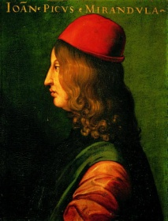
Я створив тебе істотою не небесною, але й не лише земною, не смертною, але й не безсмертною, щоб ти, позбавившись сумнівів, сам зробився творцем і сам остаточно створив свій образ. Тобі дана можливість впасти до рівня тварини, але також і можливість піднестися до рівня істоти богоподібної — лише завдяки особистій внутрішній волі. Піко делла Мірандола
“ Про людську гідність ”

Slide 3
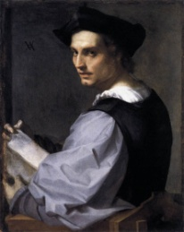
Термін “Відродження” першим почав вживати Джорджо Вазарі - італійський художник XVI ст., учень Мікеланджело і перший дослідник сучасного йому мистецтва, автор книги “Життєписи найбільш знаменитих живописців, скульпторів і архітекторів”. Він хотів підкреслити цією назвою особливий інтерес свого часу до античності, відновлення її традицій.
Дж. Вазарі

Slide 4
Відродження (або Ренесанс) – це широкий ідеологічний і культурний рух, що виник у країнах Західної Європи у процесі їх переходу від Середніх віків до Нового часу.
Мистецтво Відродження мало кілька етапів:
Передренесанс (ΧΙΙ-ΧΙΙΙст.);
Раннє Відродження (ΧΙV - ΧV ст.);
Високе Відродження(90-ті роки ΧV ст. – перша третина ΧVΙст.);
Пізнє Відродження (друга половина ΧVΙст.).
Гуманізм – світське вільнодумство епохи Відродження, що протистояло духовному пануванню церкви в суспільстві. У широкому розумінні – визнання цінності людини як особистості.

Slide 5
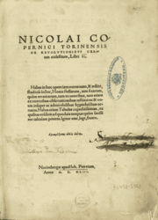
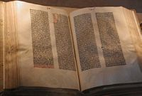
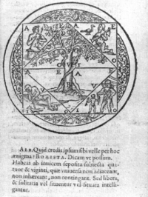
Розвиток науки і техніки
У тісному зв'язку економічними потребами розвиваються в XIV-XVI ст. наука і техніка. Народжується наука в сучасному розумінні - наука як новий спосіб пізнання світу:
розвиток морської справи і
кораблебудування;
великі зміни у медицині;
винахід Йоганом Гутербенгом книгодрукування (бл. 1445 р);
обгрунтування геліоцентричної будови світу (М. Коперник, Дж. Бруно, Галілео Галілей).
Небесні сфери
у рукописах Коперника
Біблія
Гутенберга
Гравюра, на якій зображений
мнемонічний прилад
Джордано Бруно

Slide 6
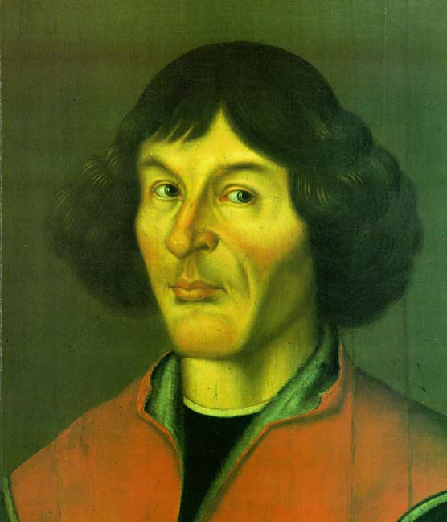
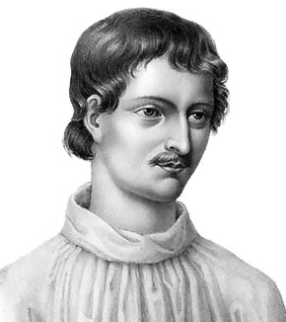
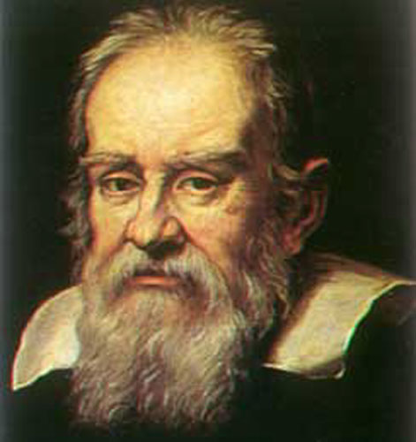
Основоположник
геліоцентричної
системи світу.
Коперник
Італійський вчений підтвердив припущення Джордано Бруно, за що судінквізиції звинуватив його у союзі з дияволом.
Астроном, який віддав життя за свої переконання Дж. Бруно
А все таки вона крутиться.
Д. Бруно
Галілей

Slide 7
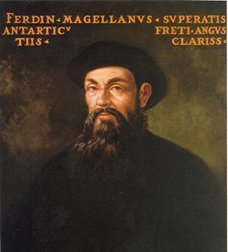
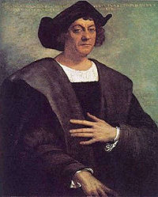
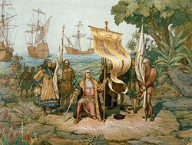
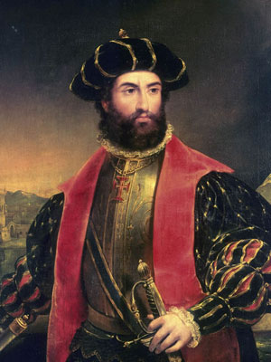
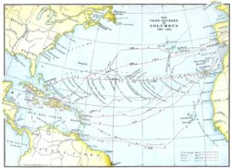
Період XV-XVII ст. має назву Великих Географічних
відкриттів, бо в цей час були здійснені подорожі, які відкрили людству нові частини світу:
-відкриття Америки Христофором Колумбом;
-відкриття Васко да Гама морського шляху в Індію;
-навколосвітня подорож Фернанда Магеллана.
Великі географічі відкриття поклали нову епоху у розвитку людства - епоху становлення єдиної світової цивілізації.

Slide 8
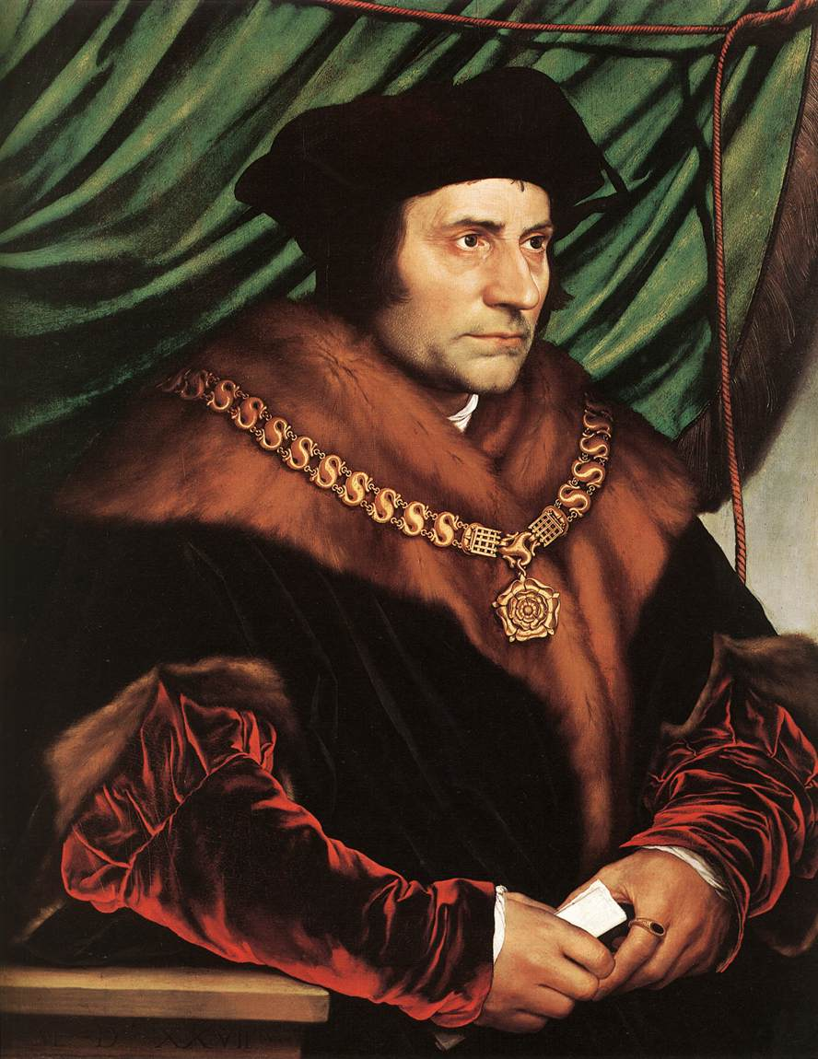
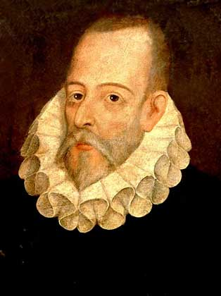
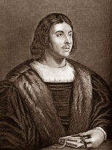
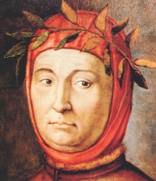
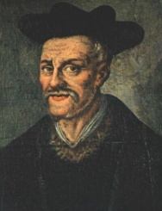
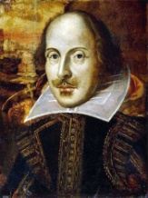
Твори доби Відродження - це лірика Петрарки і «Декамерон» Боккаччо (Італія), романи «Гаргантюа та Пантагрюель» Рабле (Франція) та «Дон Кіхот» Сервантеса (Іспанія), драматургія та лірика Шекспіра (Англія)…

Slide 9
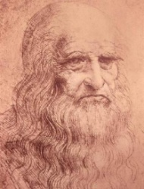
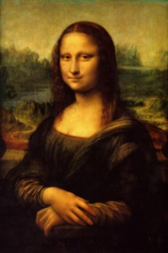
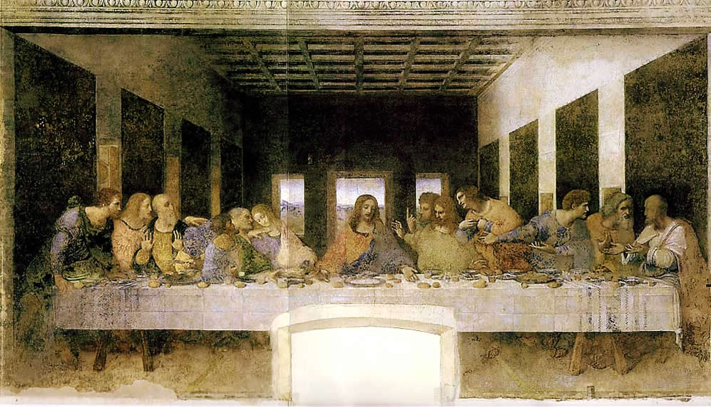
Художники епохи Відродження
Леонардо да Вінчі
Джоконда
Таємна вечеря

Slide 10
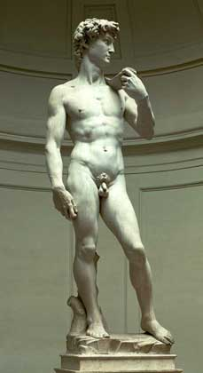
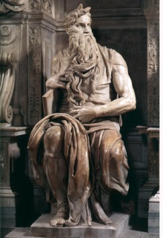
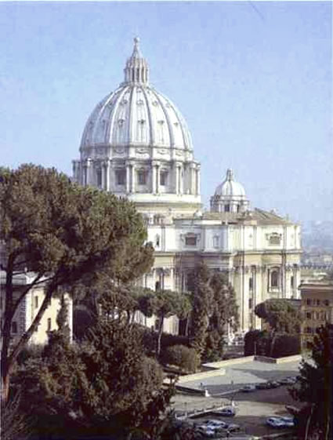
Мікеланджело
Давид
Мойсей
Одним із величних архітектурних творінь Мікеланджело є собор Святого Петра в Римі.

Slide 11
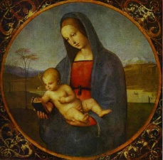
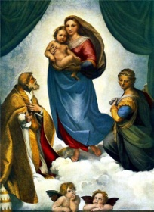
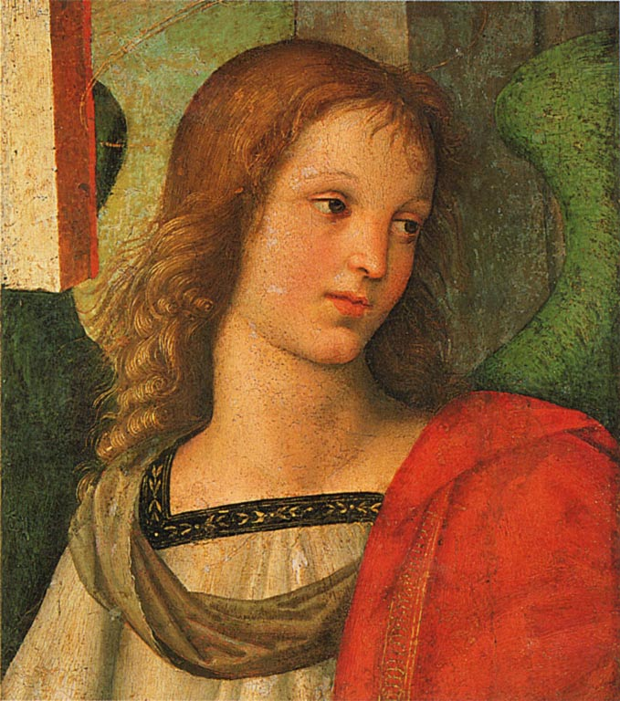
Рафаель
Мадонна Конестабіле
Сікстинська мадонна
Ангел

Slide 12
Робота з лінією часу

Slide 13
XIV-XVI ст. Італія
Географічні відкриття
Розвиток науки
Відродження (Ренесанс)
Людина “ Яке чудо природи людина!”
Шекспір
Гуманізм
Петрарка
Сервантес
Леонардо да Вінчі
Боккаччо
Рафаель
Мікеланджело

Slide 14
Більш як чотири століття відмежовують нас від великого Відродження, але ні на мить не дають права забути нам, що така епоха була. Титанів світової слави подарувало нам Відродження. Це вони, корифеї поетичного слова вчать нас кохати і ненавидіти, переживати і співчувати, боротися з брехнею і лицемірством.

